Slide 1
SISTEM MANAJEMEN BASIS DATA
BAB 6

Slide 2
Tujuan Pembelajaran
Memahami hierarki data
Memahami struktur basis data dan cara kerjanya
Mengetahui bagaimana cara menghubungkan tabel bersama-sama didalam suatu basis data
Mengenal perbedaan antara basis data dan sistem manajemen basis data
Memahami konsep basis data
Mengetahui dua metode dasar untuk menentukan kebutuhan data
Memahami diagram hubungan entitas dan diagram kelas
Mengetahui dasar-dasar laporan dan formuir
Memahami perbedaan dasar antara bahasa query terstruktur dan query menurut contoh
Mengetahui persoalan personel-personel penting yang terkait dengan basis data
Mengetahui manfaat dan biaya sistem manajemen basis data

Slide 3
Hierarki Data
Data bisnis secara tradisional telah diorganisasikan ke dalam suatu hierarki field-field data yang bergabung untuk membentuk record lalu membentuk file. Field data adalah unit data terkecil yang mencerminkan jumlah data terkecil yang akan ditarik dari komputer pada satu waktu.
Record adalah suatu koleksi field-field data yang saling berhubungan. File adalah koleksi record yang saling berhubungan seperti satu file dari seluruh record yang berisi field kode-kode mata kuliah dan namanya. Basis data adalah sekumpulan file. Definisi umum basis data adalah bahwa basis data merupakan kumpulan dari seluruh data berbasis komputer sebuah perusahaan.

Slide 4
Tabel 6.1 Tabel Mata Kuliah
KODE | URAIAN
MIS 105 MIS 305 POM 250 MGT 300 MKT 300 MKT 444 STA 2230 ACG 201 ACG 301 FIN 305 ECN 375 ECN 460 INT 100 INT 201 INT 202 | Literasi Sistem Informasi Sistem Manajemen Basis Data Pengantar Manajemen Operasi Pengantar Manajemen Pengantar Pemasaran Riset Pemasaran Statistik Deskriptif Akuntansi Keuangan Akuntansi Biaya Keuangan Pribadi Pasar Global Regulasi Perbankan Keberagaman Budaya Bahasa Spanyol untuk Bisnis Bahasa Prancis untuk Bisnis
File dapat diwakili oleh tabel-tabel, Tabel 6.1 adalah satu contoh file yang dapat kita sebut Mata Kuliah

Slide 5
Spreadsheet sebagai Basis Data Sederhana
Tabel yang berisi baris dan kolom dapat disajikan dalam suatu spreadsheet. Banyak pengguna yang telah mengenal spreadsheet, oleh karena itu dapat digunakan untuk memperkenalkan konsep-konsep basis data. Kolom-kolom dalam spreadsheet mencerminkan field-field data, sedangkan judul kolom berisi nama-nama field data. Baris-baris dalam tabel berisi nilai-nilai field.

Slide 6
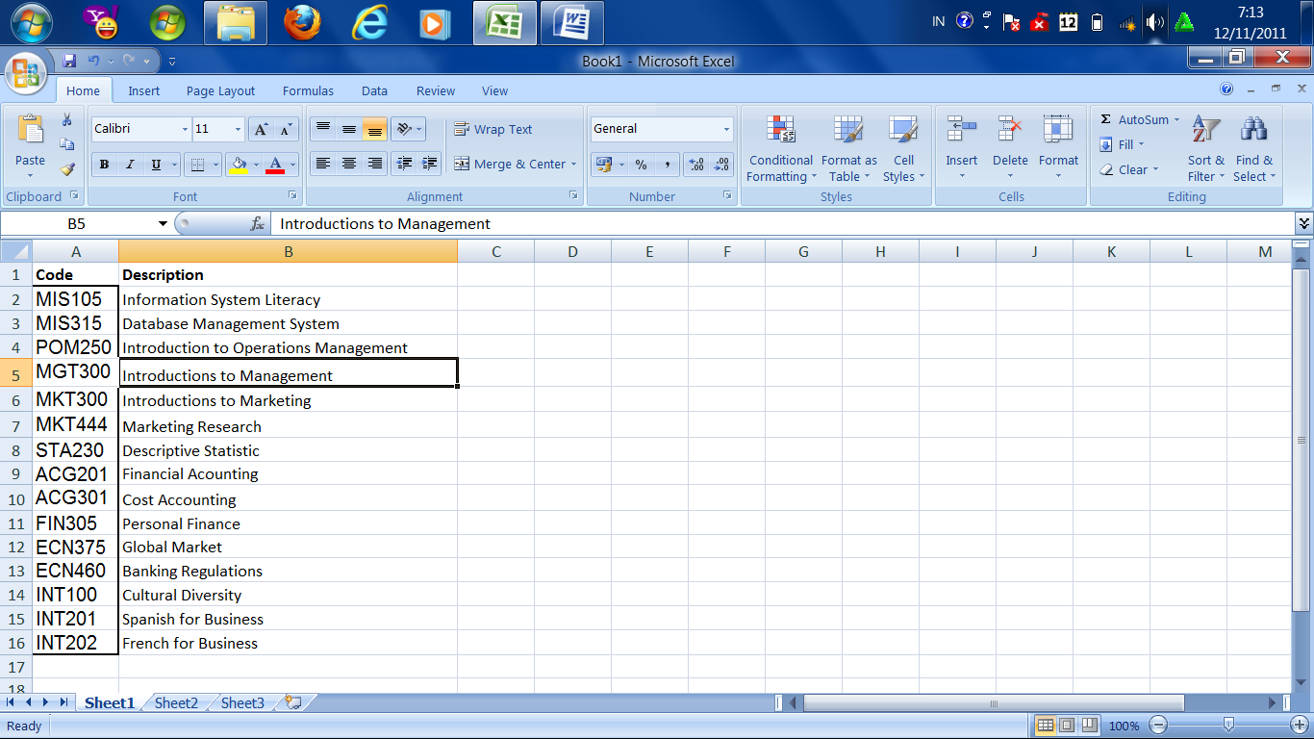
Figur 6.1
Menggambarkan
Spreadsheet
Excel.
Yang berisi
Nilai-nilai dari
Tabel Mata Kuliah
Di tabel 6.1

Slide 7
Flat Files
Flat file adalah suatu tabel yang tidak memiliki kolom berulang. Kolom yang berulang melanggar persyaratan bagi flat file. Lihatlah Tabel 6.2 (pada hal.160) huruf-huruf pada kode mata kuliah yang menunjukan bidang akademis telah dipisahkan dan ditempatkan pada satu kolom terpisah. Mata kuliah untuk bidang akademis disajikan sebagai kolom dalam baris yang sama. Kolom-kolom untuk kode mata kuliah dan uraiannya mengalami pengulangan; oleh karenanya, Tabel 6.2 bukan flat file

Slide 8
Tabel 6.2 Tabel MATA KULIAH dengan kolom-kolom yang berulang (bukan sebuah Flat File)
BIDANG | KODE | URAIAN | KODE | URAIAN
MIS POM MGT MKT STA ACG FIN ECN | 105 250 300 300 230 201 305 375 | Literasi Sistem Informasi Pengantar Manajemen Operasi Pengantar Manajemen Pengantar Pemasaran Statistik Deskriptif Akuntansi Keuangan Keuangan Pribadi Pasar Global | 315 444 301 460 | Sistem Manajemen Basis Data Riset Pemasaran Akuntansi Biaya Regulasi Perbankan

Slide 9
Field-field Kunci
Tabel 6.3 menunjukan nilai-nilai dalam Tabel Buku dan menggambarkan konsep dari suatu kunci. Kunci di dalam suatu tabel adalah satu field (kombinasi field) yang berisi satu nilai secara unik mengidentifikasi masing-masing record di dalam tabel .
Kunci (key) di dalam suatu tabel adalah suatu field atau kombinasi field yang berisi satu nilai yang secara unik mengidentifikasi masing-masing record di dalam tabel. Contoh NIM
Kandidat kunci adalah sebuah field yang secara unik mengidentifikasi masing-masing baris tabel namun tidak dipilih untuk menjadi kunci dalam tabel. Contoh Nama

Slide 10
Tabel 6.3 Tabel Buku
ISBN | JUDUL
X125 C21 P1963 C123 W459 R16 U523 H384 J384 K232 L921 K772 K127 T881 T327 A129 N991 V67 X329 P88 | Contoh-contoh Basis Data HTML untuk Pemula Manajemen Bisnis Produk, Promosi, Penempatan dan Harga Teknik-teknik Penjualan Personal Pengantar Akuntansi Akuntansi Biaya Dasar-dasar Manajemen Operasi Risiko dan Pengembalian Peranti Lunak Produktivitas Pribadi Dasar-dasar Peranti Keras Saham versus Obligasi Sumber Daya Manusia Dewasa Ini Server Oracle Server SQL Manajemen Bisnis Sistem Federal Reserve Bahasa Perancis untuk Bisnis Bahasa Spanyol di Tempat Kerja Statistik Untuk Bisnis

Slide 11
Tabel-Tabel Yang Berhubungan
Anda dapat dengan mudah melihat hubungan antara tabel-tabel Mata Kuliah dan Proyek pada Tabel 6.1 (hal. 159) dan 6.4 (hal. 162). Jika anda mengetahui proyek-proyek yang disyaratkan untuk mata kuliah berjudul “Literasi Sistem Informasi” anda harus menemukan nilai yang cocok di field data yang dimiliki bersama oleh kedua tabel. Field kode terdapat di kedua tabel dan memungkinkan data dikedua tabel tersebut disatukan atau dihubungkan.

Slide 12
Tabel 6.4 Tabel Project
KODE | ANGKA | JUDUL | TANGGAL BERAKHIR | NILAI
MIS105 MIS105 MIS316 MKT444 MKT444 MKT444 FIN305 INT201 INT201 INT202 INT202 | 1 2 1 1 2 3 1 1 2 1 2 | Pembuatan Home Page Bekerja dengan Menggunakan Windows Basis Data Alumni Menemukan Pelanggan Membuat Segmentasi Pelanggan Layanan Pelanggan Portofolio Pribadi Kata Benda Kata Kerja Kata Benda Kata Kerja | 15/9/2003 13/11/2003 5/12/2003 31/10/2003 21/11/2003 12/12/2003 14/11/2003 17/9/2003 21/11/2003 17/9/2003 21/11/2003 | 25 50 20 50 50 40 35 15 25 15 25

Slide 13
Struktur Basis Data
Sistem Manajemen Basis Data (DBMS) adalah suatu aplikasi piranti lunak yang menyimpan struktur basis data, data itu sendiri, hubungan di antara data di dalam basis data & nama” formulir, jenis-jenis data, angka di belakang desimal, jumlah karakter, nilai” default & seluruh uraian field lainnya.
Basis data disebut sekumpulan data terhubung yang dapat menjelaskan dirinya sendiri

Slide 14
Struktur basis data terdiri dari
Struktur basis data Hierarkies : struktur hirarki ini dibentuk oleh kelompok-kelompok data, subkelompok dan beberapa kelompok lagi. Jadi digambarkan seperti cabang-cabang dari sebuah pohon
Struktur basis data jaringan : struktur basis data jaringan dikembangkan untuk memungkinkan penarikan record-record tertentu, menunjukkan pada semua record lainnya di dalam basis data
Struktur basis data relasional ; secara luas menerapkan sistem manajemen basis data yang dibangun berdasarkan struktur jaringan namun organisasi dalam penggunaan basis data yaitu membutuhkan cara untuk dapat fokus pada sub kelompok kecil biasa dan berhubungan dari sepotong data ke data yang lain tanpa harus melakukan navigasi melalui record data perantara dalam jumlah besar

Slide 15
Konsep Basis Data
Record dalam basis data merupakan intuitif urutan record yang ditampilkan dalam sebuah laporan yang merupakan cerminan dari urutan penyimpanan record di dalam disk komputer. Sasaran utama dari konsep basis data adalah untuk meminimalkan pengulangan data dan memperoleh independensi data. Independensi data adalah kemampuan untuk melakukan perubahan pada struktur data tanpa melakukan perubahan pada program aplikasi yang memproses data.

Slide 16
MEMBUAT BASIS DATA
Menentukan Kebutuhan Data
Menentukan data yang perlu dikumpulkan dan disimpan adalah langkah penting dalam mencapai suatu sistem berbasis komputer. Ada 2 pendekatan dasar yang dipergunakan untuk menentukan kebutuhan data, yaitu:
1. Pendekatan yang Berorientasi Pada Proses
2. Pendekatan Pemodelan Perusahaan

Slide 17
1. Pendekatan yang Berorientasi Pada Proses
Langkah-langkah digunakan perusahaan :
Mendefinisikan masalah
Mengidentifikasikan keputusan yang dibutuhkan
Menjabarkan kebutuhan informasi
Menentukan pemrosesan yang dibutuhkan
Menentukan spesifikasi kebutuhan data

Slide 18
2. Pendekatan Pemodelan Perusahaan
Kekuatan pendekatan pemodelan perusahaan adalah bahwa ia mengambil keuntungan dari sudut pandang sumber daya data perusahaan yang luas. Jika perusahaan melakukan pemodelan data perusahaan, diskripsi dari seluruh data disebut model data perusahaan (enterprise data model). Proses dari atas ke bawah ini dimulai selama perencanaan strategis untuk sumber daya informasi, diilustrasikan dalam figur 6.8

Slide 19
Diagram Relasi Entitas
PERUSAHAAN
KARYAWAN
PRODUK

Slide 20
PERUSAHAAN
Memperkerjakan
Menjual
KARYAWAN
PRODUK

Slide 21
Ketika pemikiran-pemikiran dapat terdokumentasi dan terkomunikasikan dengan jelas, spesialis sistem informasi akan memiliki kelengkapan yang lebih baik dalam mengembangkan suatu struktur sistem manajemen basis data guna mendukung pengambilan keputusan.Salah satu sarananya adalah ERD

Slide 22
DIAGRAM KELAS
Suatu diagram relasi entitas hanya merupakan penyajian grafis dari data dan relasi, bukannya tindakan-tindakan yang dilakukan atas data.

Slide 23
Memiliki
PROYEK
PERUSAHAAN
Menjual
Mempekerjakan
KARYAWAN
PRODUK

Slide 24
1..* 1
1..*
1
1..* 1
clsPROJECT
Nama TglBerakhir
menambahProyek menghapusProyek memperbaruiProyek
clsKARYAWAN
NamaBelakang NamaDepan Gaji TglMulaiKerja
menambahKaryawan menghapusKaryawan memperbaruiKaryawan
clsPRODUK
Kode Uraian HargaPokok HargaJual
menambahProduk menghapusProduk memperbaruiProduk menjualProduk
clsPERUSAHAAN
NamaPerusahaan Alamat
menambahPerusahaan menghapusPerusahaan memperbaruiPerusahaan

Slide 25
Laporan dan Formulir
Mayoritas interaksi pengguna dengan basis data adalah melalui laporan dan formulir. Sebagian besar vendor peranti lunak manajemen basis data menawarkan GUI yang memudahkan pembuatan formulir dan laporan.
Perbedaan terbesar antara formulir dan laporan adalah bahwa formulir dapat digunakan untuk menambah, menghapus, atau memodifikasi record-record basis data.

Slide 26
NAVIGASI
Pengguna dapat melakukan navigasi dari satu record ke record berikutnya dengan mempergunakan basis navigasi yang berada di bagian bawah formulir. Icon "*” pada basis navigasi memerintahkan formulir untuk membuat satu record baru.
AKURASI
Formulir akan menjalankan definisi field data yang telah ditentukan ketika basis data dibuat. Definisi tersebut dapat menentukan nilai valid tertentu, rentang data untuk nilai numerik, dan aturan-aturan lain yang mendukung akurasi.

Slide 27
KONSISTENSI
Konsistensi adalah hal yang sangat penting ketika nilai-nilai field dalam satu tabel dipergunakan untuk menggabungkan record-nya ke tabel yang lain.jika pengguna salah memasukan field,maka record tidaka akan dapat digabungkan ke tabel-tabel yang lain.
PENYARINGAN
Basis data dapat memiliki jumlah data sangat banyak. Pengguna mungkin menyaring record yang ingin dilihat dengan menggunakan formulir ini. Setiap field dalam formulir dapat digunakan sebagai saringan (filter). Penyaringan membantu mengatasi kelebihan informasi.

Slide 28
SUBFORMULIR
Saat pengguna memasukkan informasi mata kuliah, informasi proyek juga dapat di masukkan. Terdapat dua baris navigasi, satu untuk formulir, dan satu untuk subformulir. Entri-entri ke dalam subformulir secara otomatis dihubungkan dengan record formulir.

Slide 29
Laporan
Data teragregasi dari basis data yang diformat dengan cara yang akan membantu pengambilan keputusan.Agregasi seperti ini sekarang terlihat seperti hal yang sepele, tapi sebelum zaman basis data, penyiapan seperti ini bisa jadi sulit untuk dilakukan.

Slide 30
Query
Beberapa pengguna ingin melangkah lebih jauh dari laporan dan formulir untuk memberikan pertanyaan langsung ke basis data.Query adalah suatu permintaan kepada basis data untuk menampilkan record-record yang dipilih.

Slide 31
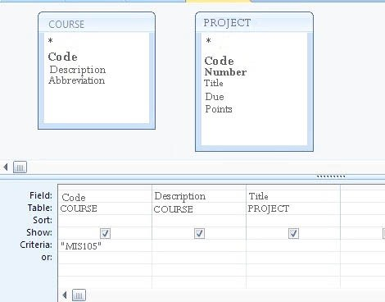
Gambar ini menunjukan bagaimana query akan ditampillkan

Slide 32
Bahasa Query Terstruktur
Bahasa Query Terstruktur atau Structured Query Language (SQL) adalah kode yang digunakan oleh sistem manajemen basis data relasional untuk mengerjakan pekerjaan basis data

Slide 33
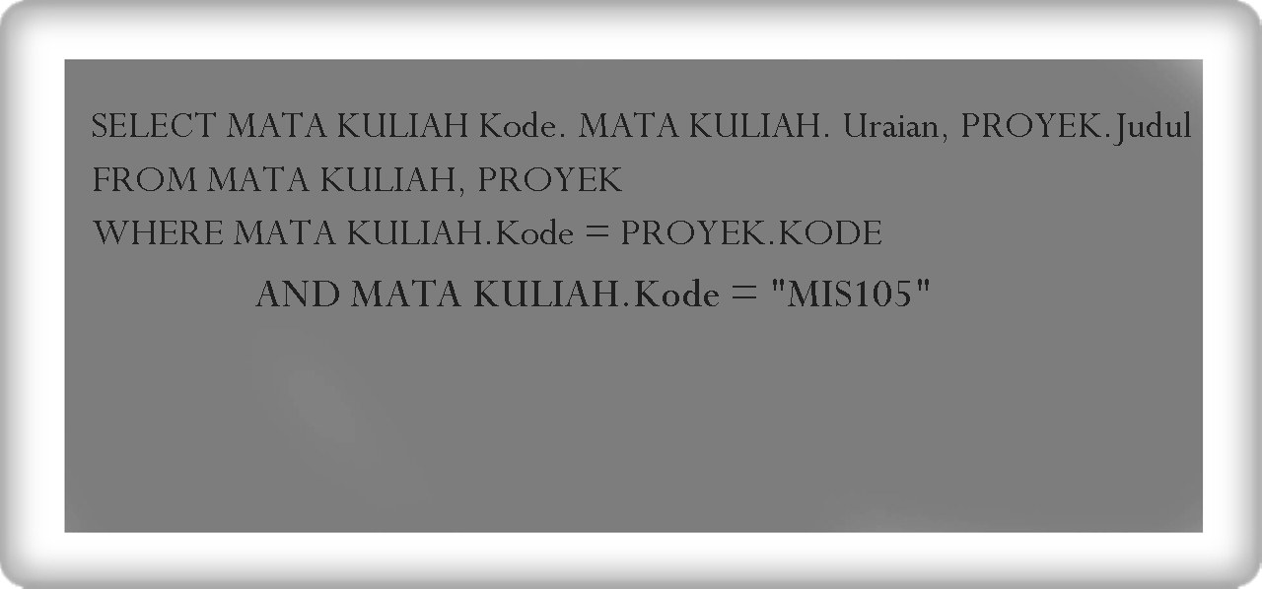
Kode bahasa Query terstruktur untuk menempatkan proyek-proyek dari Mata kuliah MIS105

Slide 34
Personel Basis Data
Administrator basis Data memiliki tanggung jawab teknis maupun manajerial atas sumber daya basis data.Melalui keputusan yang mereka buat dan jumlah data yang diambil,pengguna akhir memberikan dampak yang sangat besar pada desain,penggunaan,dan efisiensi basis data.

Slide 35
Administrator Basis Data
Spesialis informasi yang ahli dalam megembangkan, menyediakan, dan mengamankan basis data adalah administrator basis data (database administrator - DBA). administrator basis data mengawasi seluruh aktivitas basis data, Mereka harus memiliki keahlian manajerial maupun keahlian teknis yang tinggi. Scbuah perusahaan pada umumnya memiliki beberapa administrator basis data, yang dikelola oleh seorang manajer administrasi basis data.

Slide 36
Tugas DBA dapat dibagi menjadi 4 area utama yaitu
Perencana Basis Data
Implementasi Basis Data
Operasi Basis Data
Kamanan Basis Data
Programer Basis Data
Programer basis data memiliki lebih banyak pengalaman dan pelatihan daripada programer-programer lain yang dimiliki oleh perusahaan. Salah satu alasannya adalah bahwa basis data merupakan pusat penyimpanan fakta bagi perusahaan. Jika terjadi kesalahan pemrograman di dalam basis data, konsekuensinya dapat dirasakan oleh pengguna dalam jumlah yang sangat besar.

Slide 37
Pengguna Akhir
Pengguna akhir membuat laporan dan formulir, memberikan query kepada basis data, dan menggunakan jawaban dari pertanyaan basis data mereka untuk pengambilan keputusan yang akan mempengaruhi perusahaan dan unsur pokok lingkungannya.

Slide 38
MENEMPATKAN SISTEM MANAJEMEN BASIS DATA DALAM PERSPEKTIF (DBMS)
Sistem manajemen basis data memungkinkan kita membuat sebuah basis data, memelihara isinya, dan menyebarkan data kepada khalayak pengguna yang luas tanpa harus menggunakan pemrograman komputer yang berbiaya mahal.
Setiap sisi teknologi informasi memiliki keuntungan dan kerugian dalam DBMS :

Slide 39
Keuntungan DBMS ( Database Manajemen System)
Mengurangi pengulangan data
Mencapai indepedensi data
Mengambil data dan informasi dengan cepat
Keamanan yang lebih baik

Slide 40
Kerugian DBMS :
Membeli peranti lunak yang mahal
Mendapatkan konfigurasi peranti keras yang besar
Mempekerjakan dan menjaga staff DBA (Database Administrator).

Slide 41
Kesimpulan
Memahami struktur basis data dimulai dengan memahami peranan yang dimainkan oleh data dalam pengambilan keputusan. Perusahaan dapat memulai dengan masalah – masalah yang dihadapinya dan membuat data yang dibutuhkan dari suatu metodologi yang berorientasi pada proses.
Data pada umumnya di peroleh kembali melalui laporan dan formulir. Agar para manajer mengakses data lebih cepat, mereka menulis query basis data mereka sendiri. Luasnya data yang terkait dengan bisnis modern menyebabkan terjadinya posisi administrator basis data. Pemahaman ini merupakan hal yang sangat penting bagi pengambilan keputusan yang cerdas.

Slide 42
Terima Kasih

